Slide 1
LibreNMS和UBDDNS監控所有的Vigor透過SNMP
UBLink.org門神JanusLin

Slide 2
LibreNMS
Open Source(SNMP)
Download vod就可以在虛擬機上面跑了
DHCP Client
架設的地點
  VPN內
  固定的真實IP內(SNMP要指定的IP，比較不會被攻擊)

Slide 3
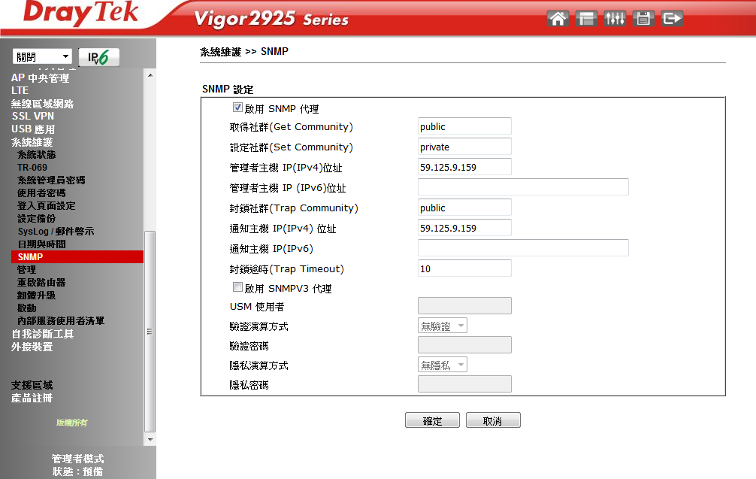
Vigor SNMP設定

Slide 4
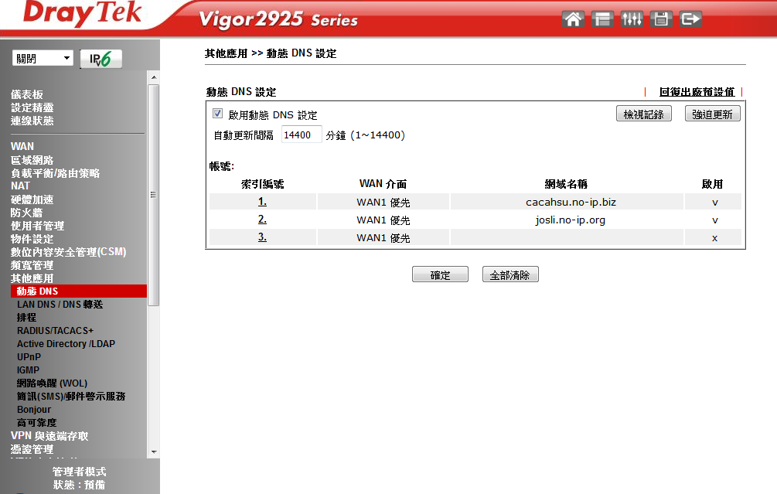
動態DNS設定

Slide 5
UBDDNS
http://ubddns.org
免費申請

Slide 6
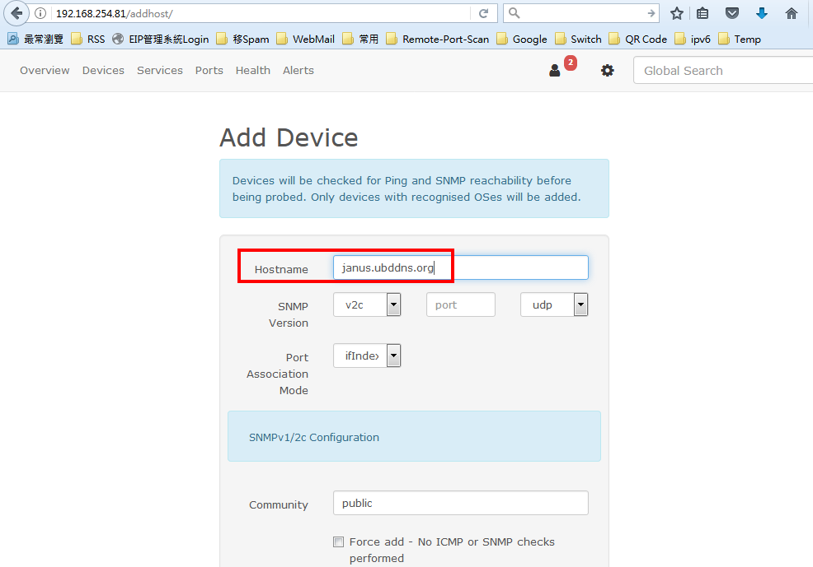

Slide 7
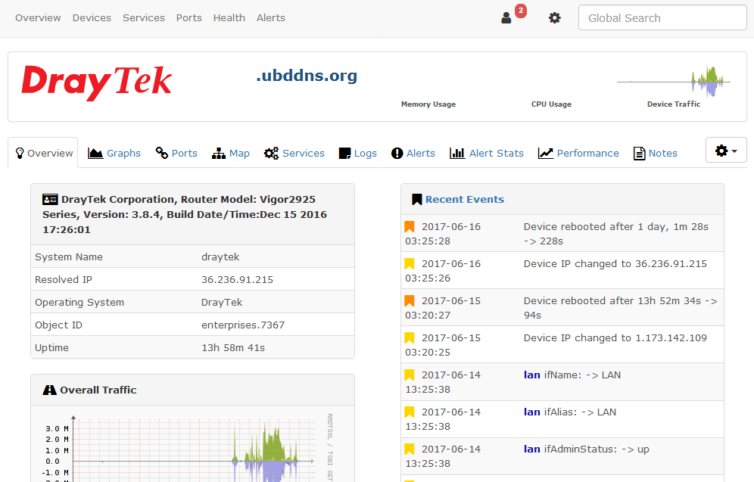
透過ubddns看到Vigor狀態

Slide 8
如果您有任何的問題
感謝您 !!
如果您有任何的問題
單項產品詳細簡報請洽詢各區服務處
請洽
台中:裕笠科技股份有限公司
  電話:04-2260-5121
  傳真:04-2260-5770
  help@ublink.org
台北:遠豐科技股份有限公司
  電話:02-2932-1422
  傳真:02-2932-1427
  help@farich.com.tw
高雄:鉅創科技股份有限公司
  電話:07-588-1868
  傳真:07-588-1870
  kshelp@ublink.org

Slide 9

@LINE

